Slide 1
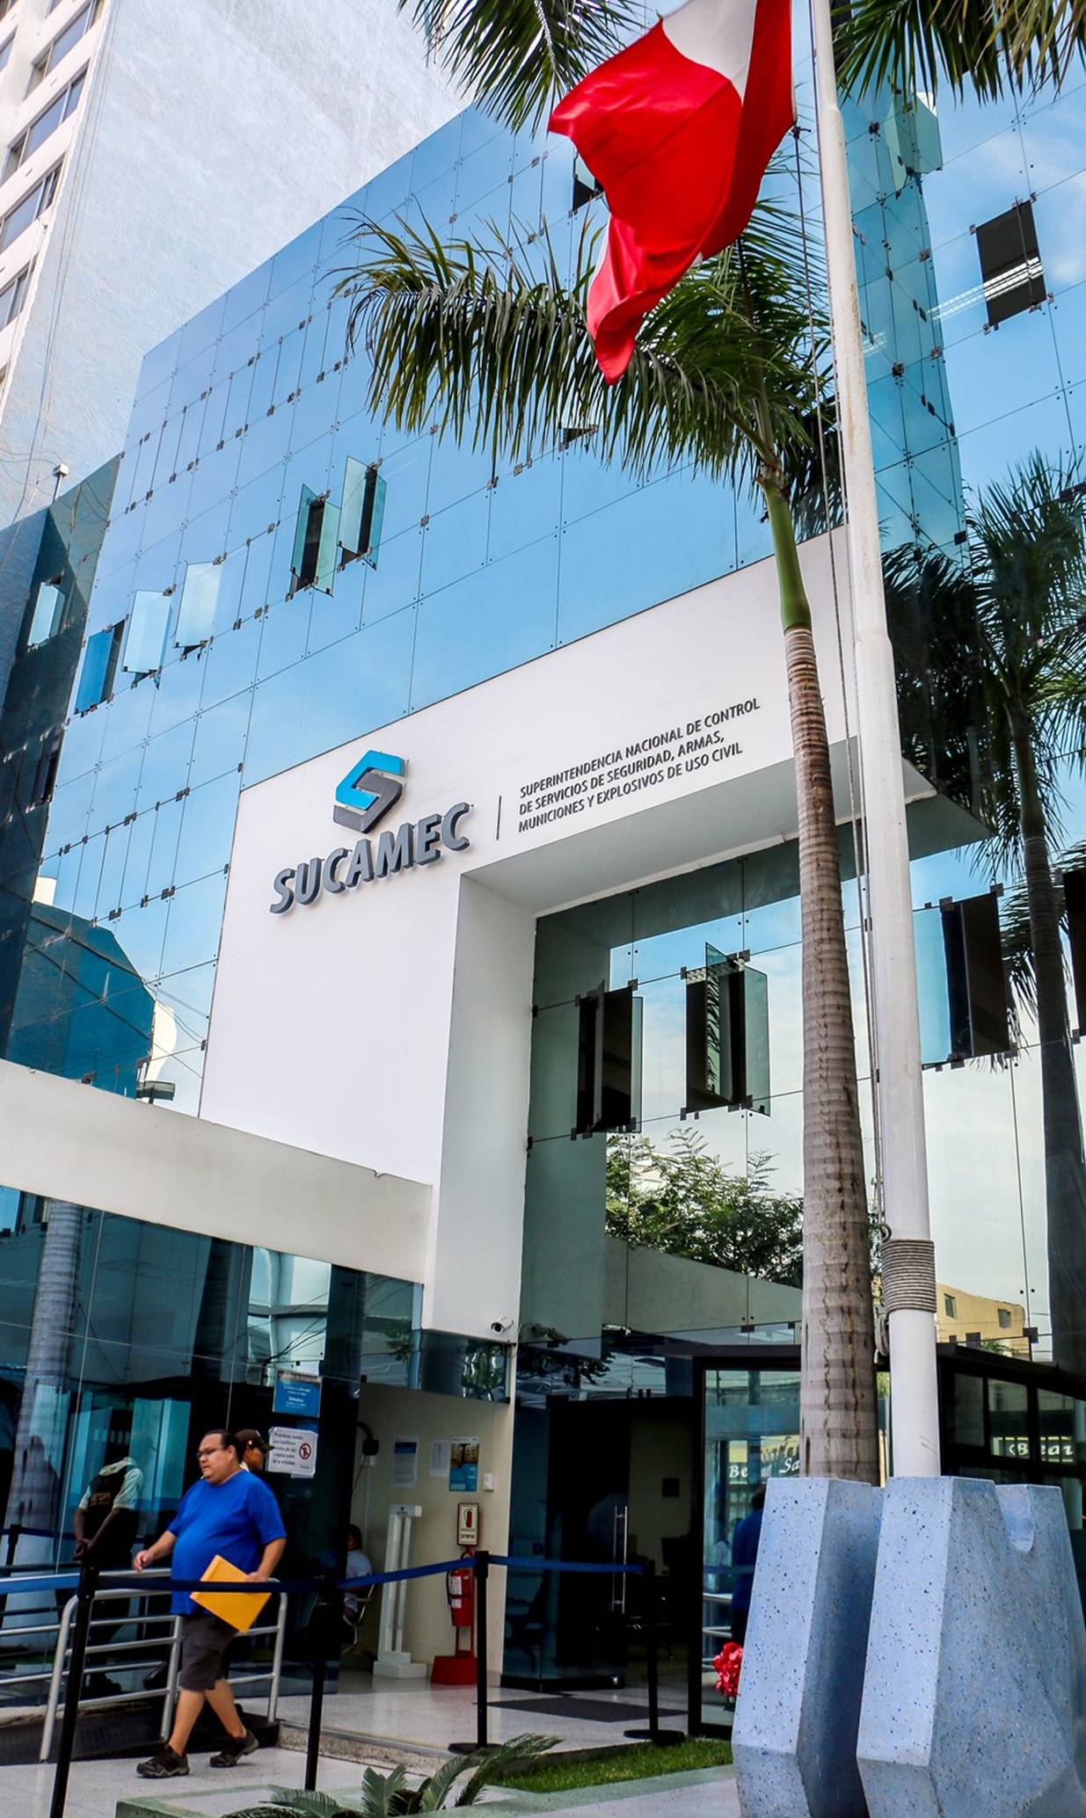
SUPERINTENDENCIA NACIONAL DE CONTROL DE SERVICIOS DE SEGURIDAD, ARMAS, MUNICIONES Y EXPLOSIVOS DE USO CIVIL
SUCAMEC
AVANCES EN EL CUMPLIMIENTO DE LA PNMSC AL 2030 Y EL PNSC 2019-2023
TEÓFILO MARIÑO CAHUANA
Superintendente Nacional
Abril 2023
Lima - Perú

Slide 2
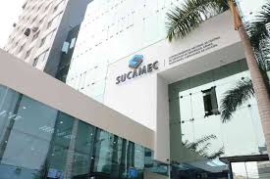
¿QUÉ ES LA SUCAMEC?

Slide 3
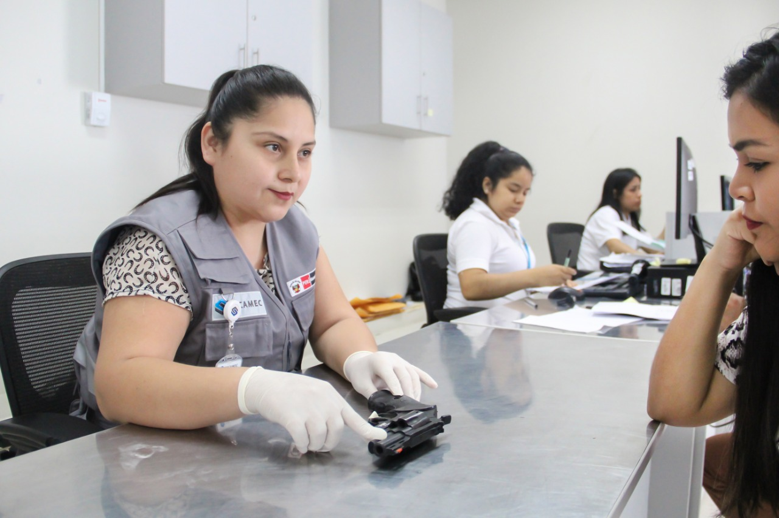

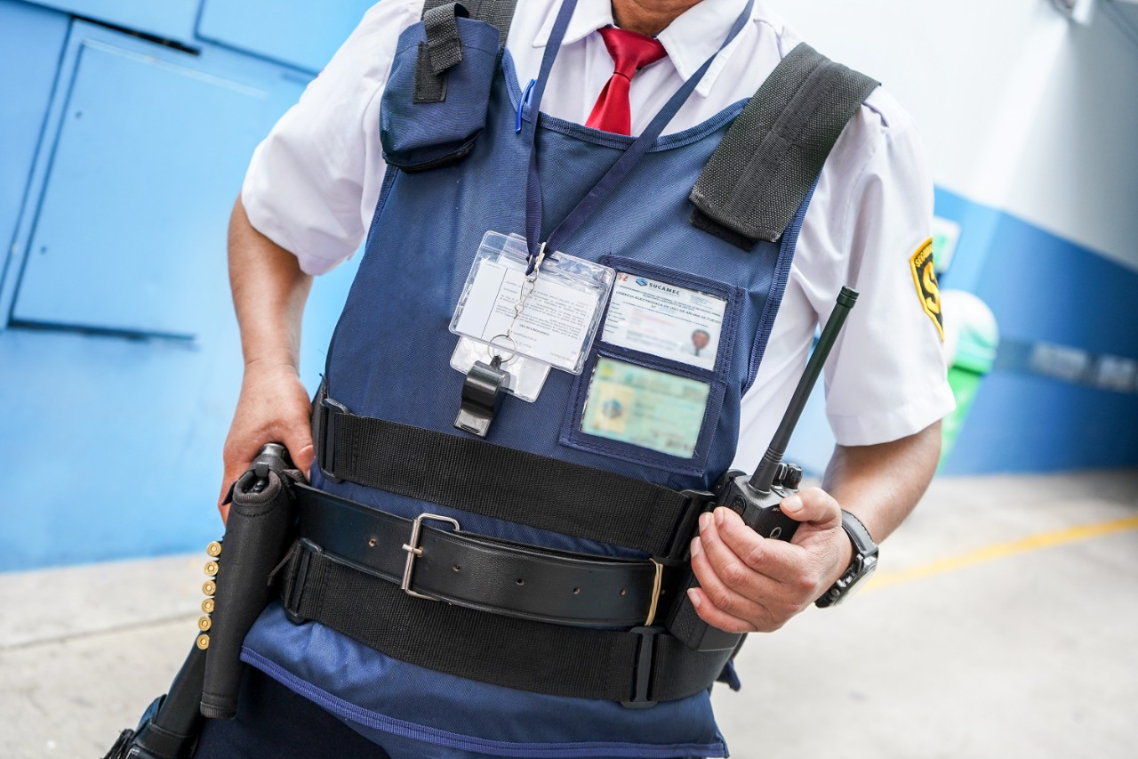
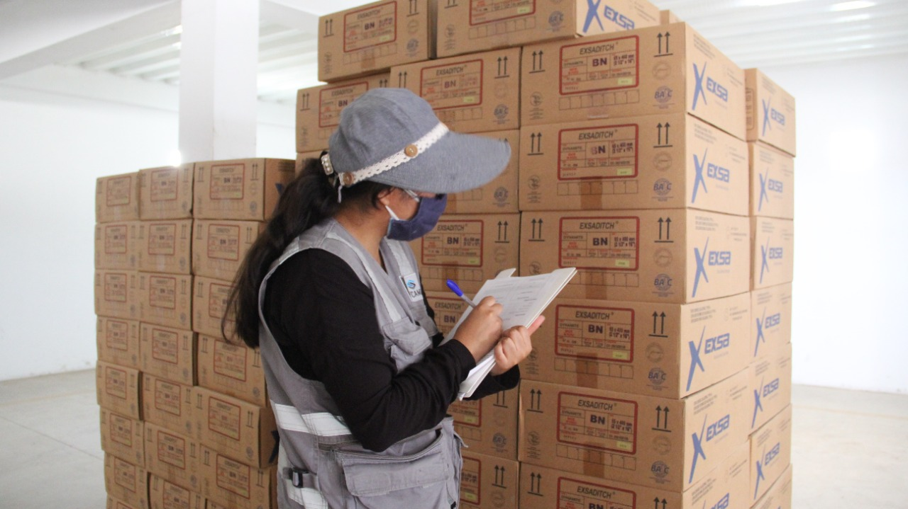
SUCAMEC
Es un organismo técnico especializado, adscrito al Ministerio del Interior, que
Controla, administra, autoriza, capacita, supervisa, fiscaliza, norma y sanciona
los servicios de seguridad privada, fabricación, comercio y uso de armas, municiones y conexos; explosivos y productos pirotécnicos de uso civil.
Art. 6 – D.L. N° 1127
Notes:
Mejorar las diapositivas, cambiar el diseño. En círculos, o en gráficos. Ser breves y concisos.

Slide 4
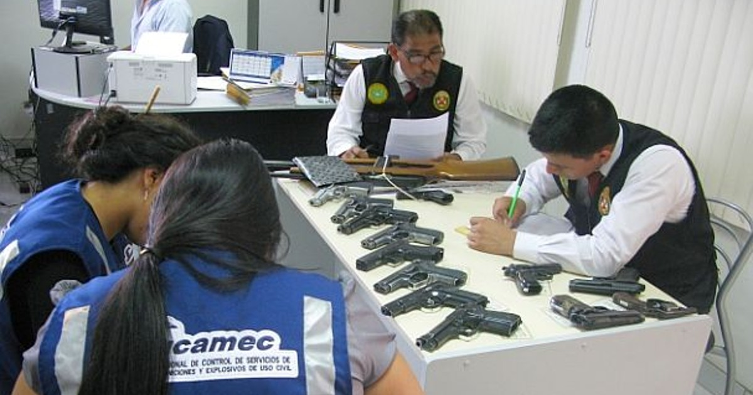
MISIÓN SUCAMEC
“Administrar, regular y fiscalizar a las personas naturales, personas jurídicas y grupos de interés de la SUCAMEC, con eficiencia, oportunidad, calidad y modernidad”.
Notes:
Mejorar las diapositivas, cambiar el diseño. En círculos, o en gráficos. Ser breves y concisos.

Slide 5
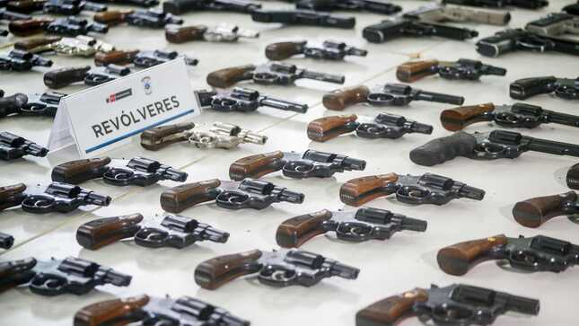
COMPETENCIA DE LA SUCAMEC
Artículo 2.- Ámbito de Competencia
La SUCAMEC tiene competencia de alcance nacional en el ámbito de los servicios de seguridad privada, armas, municiones, explosivos y productos pirotécnicos de uso civil.
D.L. N° 1127
Notes:
Mejorar las diapositivas, cambiar el diseño. En círculos, o en gráficos. Ser breves y concisos.

Slide 6
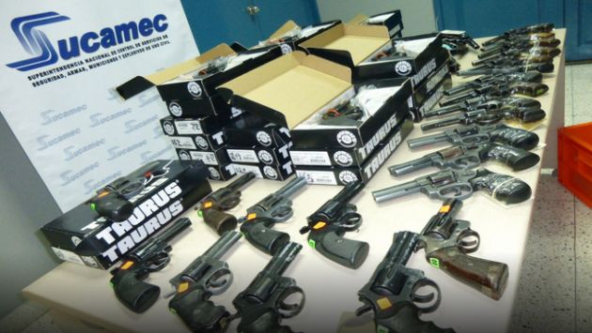
FUNCIONES DE LA SUCAMEC

Slide 7
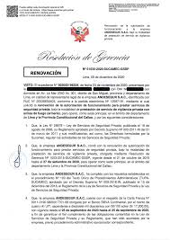
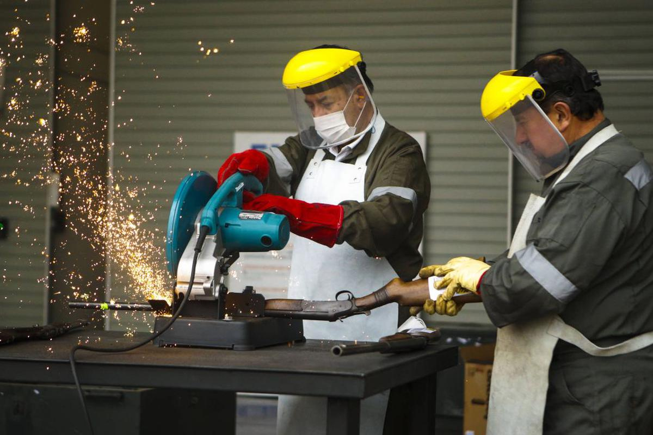
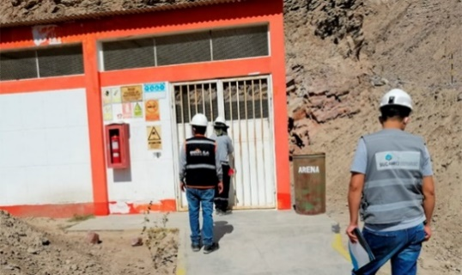
FUNCIONES DE LA SUCAMEC
Autorizaciones sobre productos controlados.
Destino final de productos controlados.
Resoluciones de Gerencia.
Carnés.
Licencias.
Tarjetas.
Emisión de normativa complementaria.
Destrucción de armas y municiones.
Destrucción de explosivos y productos pirotécnicos.
Donación o asignación de armas y municiones.
Fiscalización posterior de autorizaciones.
Decomiso.
Incautación.
Cierre de locales.
Cese de autorizaciones.
Sanciones.

Slide 8
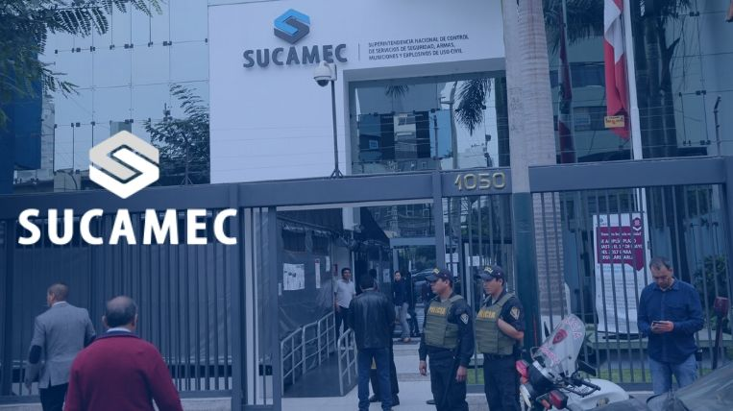
GERENCIAS DE LÍNEA

Slide 9
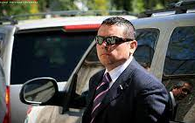
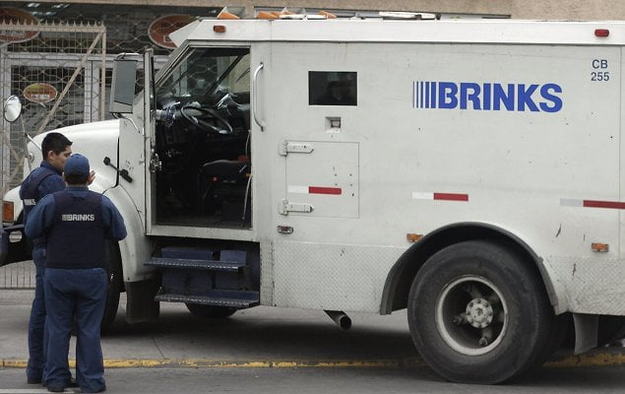
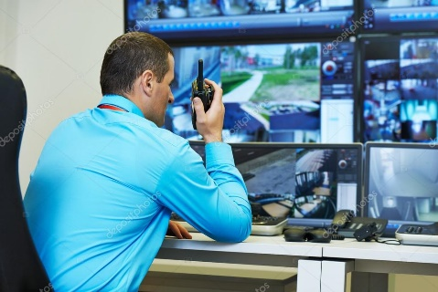
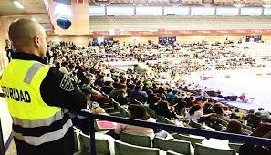

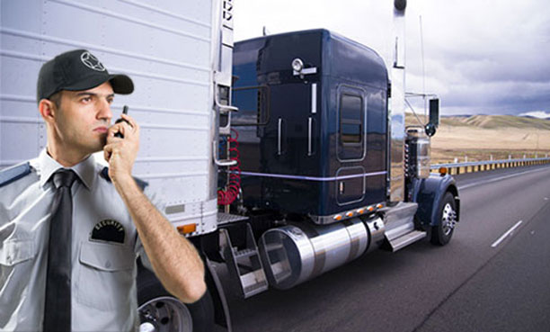
Gerencia de Servicios de Seguridad Privada
Servicios
Servicio individual de seguridad personal.
Servicio individual de seguridad patrimonial.
Vigilancia privada.
Transporte y custodia de dinero y valores.
Entre otros.
Custodia de bienes controlados.
Seguridad en eventos.
Notes:
Mejorar las diapositivas, cambiar el diseño. En círculos, o en gráficos. Ser breves y concisos.

Slide 10
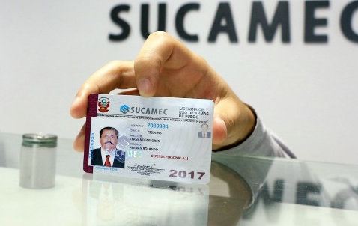
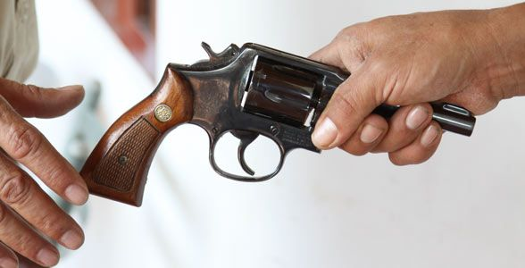
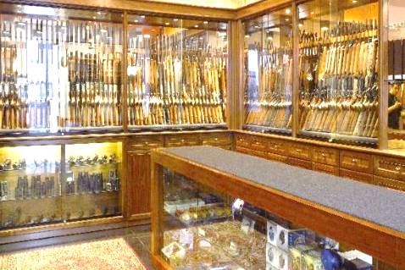
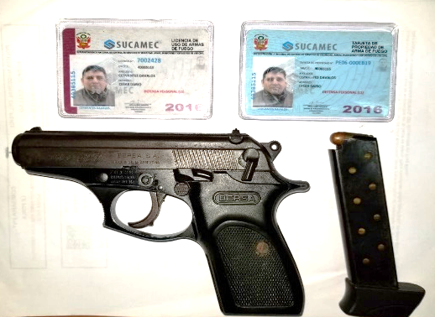
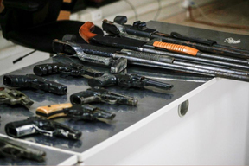
GERENCIA DE ARMAS, MUNICIONES Y ARTÍCULOS CONEXOS
Servicios
Emisión de licencias de uso de arma de fuego de uso civil.
Emisión de tarjeta de propiedad de arma de fuego de uso civil.
Depósito de arma de fuego.
Autorización de armerías.
Autorización para importación de armas de fuego.
Entre otros.
Notes:
Mejorar las diapositivas, cambiar el diseño. En círculos, o en gráficos. Ser breves y concisos.

Slide 11
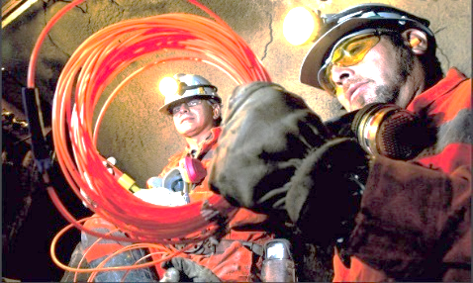
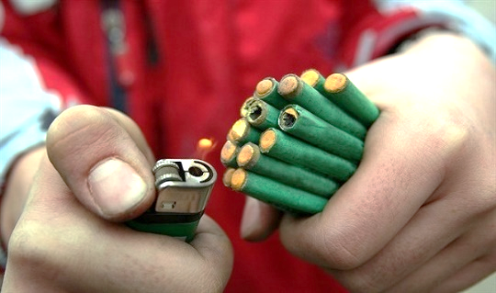
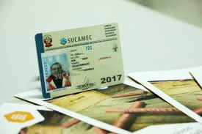
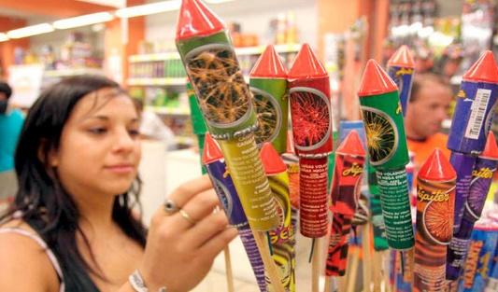
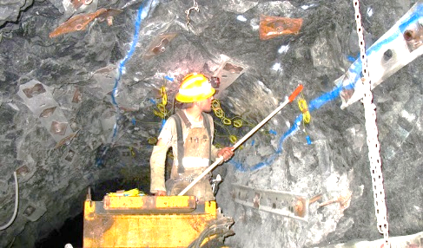
Gerencia de Explosivos y Productos Pirotécnicos
de Uso Civil
Servicios
Autorización para la manipulación de explosivos y materiales relacionados.
Autorización para la manipulación de productos pirotécnicos.
Autorización para almacenamiento de explosivos y materiales relacionados.
Autorización de comercialización de productos pirotécnicos o materiales relacionados.
Entre otros.
Notes:
Mejorar las diapositivas, cambiar el diseño. En círculos, o en gráficos. Ser breves y concisos.

Slide 12
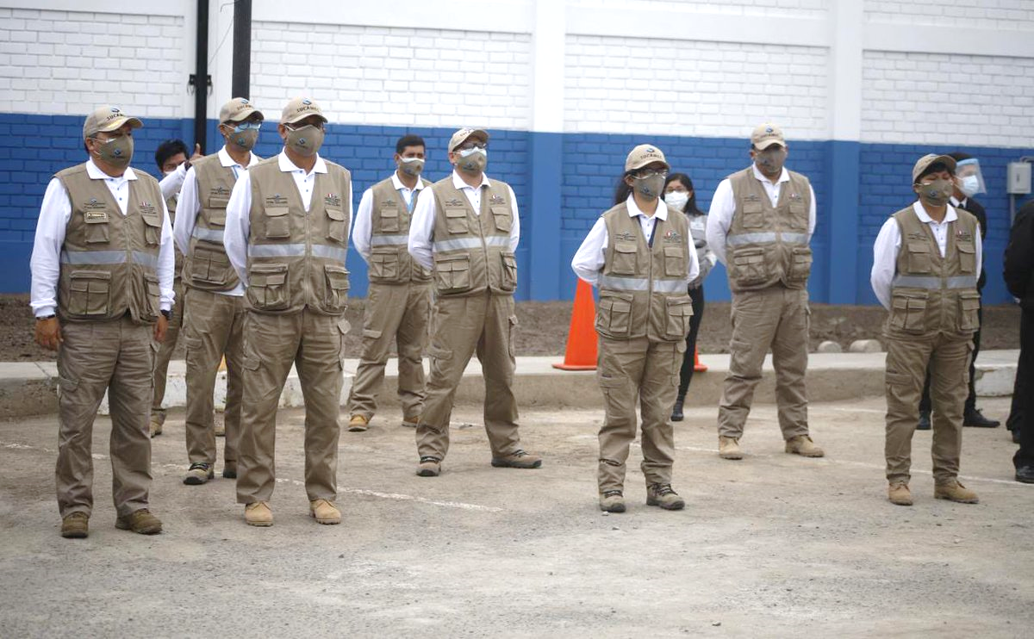
Gerencia de CONTROL Y FISCALIZACIÓN
Art. 40 – ROF SUCAMEC
“Diseña, conduce e implementa planes y estrategias de inspección, verificación, evaluación e investigación de los trámites administrativos de competencia de SUCAMEC, así como del cumplimiento de la legislación vigente relativa a los servicios de seguridad privada, a la fabricación, comercialización, importación, exportación, almacenamiento, traslado, posesión y uso de armas, municiones, explosivos de uso civil y productos pirotécnicos.
Notes:
Mejorar las diapositivas, cambiar el diseño. En círculos, o en gráficos. Ser breves y concisos.

Slide 13
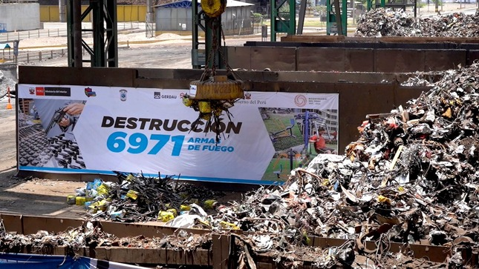
ÓRGANOS DESCONCENTRADOS

Slide 14
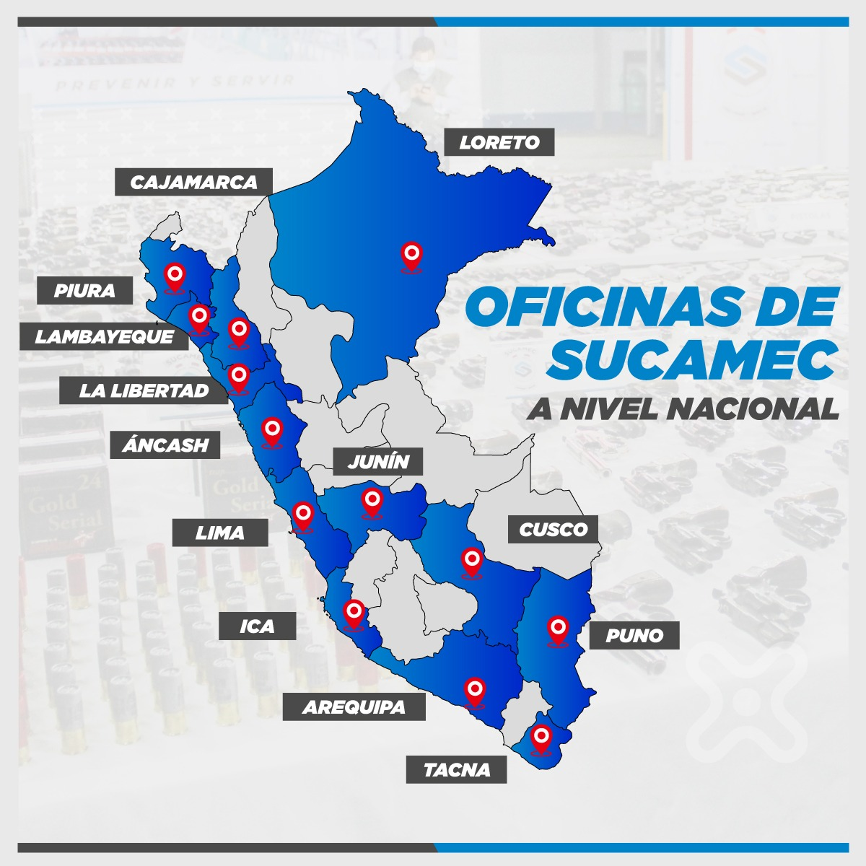
ÓRGANOS DESCONCENTRADOS
4
Intendencia Regional I - Centro. Intendencia Regional II - Norte.
Intendencia Regional III - Sur.
Intendencia Regional IV - Oriente.
INTENDENCIAS
Jefatura Zonal Áncash.
Jefatura Zonal Ica.
Jefatura Zonal La Libertad.
Jefatura Zonal Cajamarca.
Jefatura Zonal Piura.
Jefatura Zonal Junín.
Jefatura Zonal Cusco.
Jefatura zonal Puno.
Jefatura Zonal Tacna.
9
JEFATURAS ZONALES
Notes:
Mejorar las diapositivas, cambiar el diseño. En círculos, o en gráficos. Ser breves y concisos.

Slide 15
AVANCES DE LA PNMSC AL 2030 Y EL PNSC 2019-2023

Slide 16
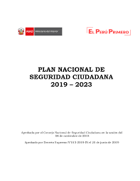
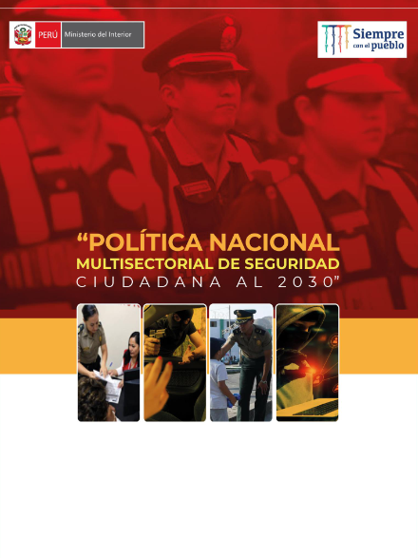
Antecedentes
El Plan Nacional de Seguridad Ciudadana 2019 – 2023 (PNSC), es aprobado mediante Decreto Supremo N° 013-2019-IN del 20JUN2019.
La Política Nacional Multisectorial de Seguridad Ciudadana (PNMSC) al 2030, es aprobada mediante Decreto Supremo N° 006-2022-IN del 22JUN2022.
Con Oficio N°0364-2022-2023/CEMSC-CR, se realiza el pedido a la SUCAMEC de exponer e informar, documentadamente, sobre la implementación y ejecución de las actividades operativas bajo la competencia de la SUCAMEC, tanto de la “Política Nacional Multisectorial de Seguridad Ciudadana al 2030”, así como de los objetivos estratégicos del Plan Nacional de Seguridad Ciudadana 2019 – 2023 (ambos durante el periodo de evaluación del 2022, y el avance de enero a la fecha del 2023).

Slide 17
I. Política Nacional Multisectorial de Seguridad Ciudadana al 2030

Slide 18

“Política Nacional Multisectorial de Seguridad Ciudadana al 2030”
Porcentaje de administrados capacitados (cultura de prevención)
El presente indicador se obtiene del número de personas capacitadas, sobre el número de personas programadas para recibir la capacitación por 100% (porcentaje).
Año 2022:
Se han capacitado a 1047 personas de las 1800 programadas, en materia de prevención sobre el uso y posesión de armas de fuego, municiones y materiales relacionados de uso civil.
Se reporta un avance del 58.2%, superando la meta del 40% de personas capacitadas.
Año 2023:
Se tiene proyectado la capacitación de un mínimo de 400 personas, que iniciará en el II Trimestre, de acuerdo a la programación elaborada por la SUCAMEC.
Mayo | Junio | Julio | Agosto | Setiembre | Octubre | Noviembre | Diciembre
50 | 50 | 50 | 50 | 50 | 50 | 50 | 50

Slide 19
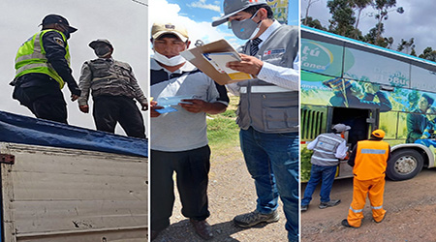
“Política Nacional Multisectorial de Seguridad Ciudadana al 2030”
Número de acciones fiscalización y/o supervisión con otras entidades públicas.
El presente indicador se obtiene de la sumatoria de las acciones de control que se efectúan coordinadamente con otras instituciones públicas (PNP, Sutran, Ministerio Público, MTC, Mancomunidad de Municipalidades de Lima Este, Municipalidad Distrital de Mi Perú, Municipalidad de Independencia).
Año 2022:
Se realizaron un total de 49 acciones de control, superando la meta de 5 acciones conjuntas.
Año 2023:
A la fecha se han gestionado 46 acciones conjuntas, de las 7 previstas. Por ende, se ha cumplido con la meta establecida para el 2023.

Slide 20
“Política Nacional Multisectorial de Seguridad Ciudadana al 2030”
Porcentaje de actas de las acciones de control llevadas a cabo por la SUCAMEC.
El presente indicador se obtiene del número de administrados fiscalizados, sobre el número de administrados autorizados en materia de armas, por 100% (porcentaje). Asimismo, se toma en consideración a las acciones de control denominadas como inspección, verificación e investigación (los administrados sujetos a fiscalización pueden ser casas de venta de armas, ya sea directa o por catálogo).
Año 2022:
Se tuvo un universo de 183 administrados autorizados.
Se realizaron 68 acciones de control a los administrados, siendo un total de 37.2%, superando la meta prevista del 10%.
Año 2023:
Se tiene un universo de 171 administrados autorizados.
A la fecha, se han logrado fiscalizar a 84 administrados, representando un 49%, superando la meta del 12%.

Slide 21

“Política Nacional Multisectorial de Seguridad Ciudadana al 2030”
Porcentaje de variación de las intervenciones de supervisión y fiscalización de la SUCAMEC
El presente indicador se obtiene a través de la siguiente fórmula:
Tanto el valor del año base (20), así como del año “N” (cuyo valor varía dependiendo a las fiscalizaciones realizadas durante el año en curso), fueron establecidas por la SUCAMEC, con conocimiento del MININTER, ya que en la ficha técnica del indicador, que obra en la Política, no se encontraban consignados. Las fiscalizaciones, o acciones de control, consideradas son del tipo “Verificación” e “Inspección”.
Año 2022:
Se realizaron 24 acciones de control, obteniendo un total de 20% de cumplimiento, superando la meta prevista del 17.18%.
Año 2023:
A la fecha, se realizaron 45 acciones de control, obteniendo un total del 125% de cumplimiento, superando la meta prevista del 23.37%.

Slide 22
“Política Nacional Multisectorial de Seguridad Ciudadana al 2030”
Porcentaje de sanción emitida del total de actas con resultado inconforme emitida por SUCAMEC.
El presente indicador se obtiene del número de sanciones emitidas por la SUCAMEC, sobre el número de actas con resultado inconforme emitidas por SUCAMEC, por 100% (porcentaje). Gracias a ello, se puede conocer el porcentaje de sanciones impuesta por la SUCAMEC a aquellos administrados que incumplieron la norma, pudiendo estar sujetos a un procedimiento administrativo sancionador.
Año 2022:
Se reportó un 34.4% de sanciones emitidas (22), del total de actas con resultado inconforme (64), superando la meta prevista del 31%.
Año 2023:
Debido a que las actas formuladas por la GCF, ninguna ha decantado en sanción de acuerdo a la evaluación efectuada por la GAMAC, a la fecha no se existe resultado sobre el presente indicador. Ello no implica que en los próximos meses puedan determinarse sanciones al respecto y se tomen las acciones que correspondan.

Slide 23
“Política Nacional Multisectorial de Seguridad Ciudadana al 2030”
Porcentaje de resolución de sanción cumplida.
El presente indicador se obtiene del número de sanciones cobradas durante el año de evaluación, sobre el número total de sanciones emitidas sobre el mismo año, por 100% (porcentaje).
Año 2022:
Se cobraron un 7.5% de sanciones (7), del total de las emitidas durante el año (93), no logrando alcanzar la meta del 31%.
Año 2023:
En atención al indicador de la lámina anterior, en donde se reporta que no hay sanciones impuestas durante el presente 2023, a la fecha no se tiene registrado pago alguno.
Al respecto, se están articulando las acciones necesarias entre la Gerencia de Armas y Municiones (GAMAC) y la Oficina General de Administración (OGA), a fin impulsar mecanismos más eficientes con el objetivo de incrementar el número de administrado que cumplen con el pago de las sanciones impuestas.

Slide 24
“Política Nacional Multisectorial de Seguridad Ciudadana al 2030”
Número de armas de fuego internadas a través del Depósito definitivo de armas de fuego.
El presente indicador se obtiene de la suma del número de armas de fuego internadas, de manera definitiva, en los almacenes de la SUCAMEC. Estas pueden tener la licencia de uso de arma vencida o no cuenta con la tarjeta de propiedad o sin la debida documentación que justifique la procedencia legal.
El procedimiento se realiza a nivel nacional y no tiene costo alguno.
Año 2022:
Se logró internar un total de 1945 armas de fuego, superando la meta planteada de 850.
Año 2023:
A la fecha se han logrado internar de manera definitiva un total de 824 armas de fuego. Se estima que para el II trimestre del 2023 se supere la meta anual de 900 armas.

Slide 25
II. Plan Nacional de Seguridad Ciudadana 2019-2023

Slide 26
“Plan Nacional de Seguridad Ciudadana 2019-2023”
Sensibilizar sobre el peligro de armas de fuego.
Año 2022:
Se realizó la campaña digital llamada “Depósito voluntario de armas de fuego a nivel nacional”, durante los meses de mayo, junio y julio, cumpliendo con la meta establecida de impulsar una (1) campaña.
Se ejecutaron acciones en medios de comunicación y redes sociales, con la finalidad de concientizar a la población sobre la entrega voluntaria de armas de fuego en las trece oficinas de la SUCAMEC a nivel nacional, sin costo y evitando sanciones por tenencia ilegal. En redes sociales se obtuvieron los siguientes resultados:
14948 de alcance de publicaciones (personas que visualizaron la campaña).
3938 interacciones con los usuarios.
106 veces compartidos por nuestros seguidores.
25 impactos con medios de comunicación (prensa) a nivel nacional
Año 2023:
La Oficina de Comunicaciones de la SUCAMEC tiene programado en su Plan Anual de Comunicaciones, la realización de una campaña sobre “Depósito voluntario de armas de fuego a nivel nacional”, entre los meses de mayo a octubre. Por lo tanto, se cumplirá la meta en el referido periodo.

Slide 27


“Plan Nacional de Seguridad Ciudadana 2019-2023”
Sensibilizar sobre el peligro de armas de fuego.

Slide 28
“Plan Nacional de Seguridad Ciudadana 2019-2023”
Realizar campañas preventivas de sensibilización sobre el peligro y daño social del uso de armas de fuego en instituciones educativas básicas de territorios prioritarios
Año 2022:
No se realizaron capacitaciones durante el 2022, no cumpliendo con la meta de 150 instituciones educativas.
Existieron factores exógenos, como la coyuntura de la COVID 19, así como retrasos en el establecimiento de mecanismos de coordinación con el MINEDU, lo cual no permitió cumplir con la meta.
Año 2023:
Se ha elaborado un programa de prevención en materia de armas y municiones, el cual está en las últimas instancias de aprobación. Se cumplirá y se superará la meta de 180 instituciones educativas.

Slide 29
“Plan Nacional de Seguridad Ciudadana 2019-2023”
Fiscalizar a empresas que comercializan armas, municiones y materiales relacionados de uso civil con la finalidad de comprobar el cumplimiento de los requisitos legales y aumentar la seguridad de custodia de armas.
La presente acción contempla el desarrollo de acciones de control denominadas como inspección y verificación, efectuada a los locales de venta arma directa o por catálogo, de manera presencial las cuales deben de cumplir con los requisitos mínimos de seguridad según la normatividad vigente.
Año 2022:
Se efectuaron 93 fiscalizaciones de 141 programadas, las cuales representan un 65.95%, superando la meta del 54%.
Año 2023:
A la fecha se han realizado 84 fiscalizaciones de 99 acciones de control, lo cual representa un 84.8% de cumplimiento, superando la meta del 60%.

Slide 30
“Plan Nacional de Seguridad Ciudadana 2019-2023”
Fiscalizar a las empresas de seguridad privada, verificando especialmente el cumplimiento de los procesos de capacitación y evaluación.
Se consideran a las acciones de control denominadas inspección a los cursos de instrucción (básico o perfeccionamiento) de manera virtual (a partir del año 2020, por tema del estado de emergencia sanitario – COVID 19) a nivel nacional.
Año 2022:
Se efectuaron 3048 inspecciones de las 3048 programadas, logrando así el 100% del cumplimiento de la meta.
Año 2023:
A la fecha se han ejecutado 220 inspecciones de las 220 programadas, logrando el 100% de avance.

Slide 31
“Plan Nacional de Seguridad Ciudadana 2019-2023”
Realizar operaciones conjuntas entre SUCAMEC y PNP para decomisar armas de fuego en situación de ilegalidad o irregularidad.
Involucra las acciones de control denominada como inspección, en el cumplimiento del decomiso de armas de fuegos de aquellos administrados que cuenten con la licencia vencida o algún otro causal señalada en la normatividad vigente.
Año 2022:
Se efectuaron 5192 inspecciones de las 9720 programadas, no cumpliendo con la meta establecida.
El principal motivo para el incumplimiento es el escaso personal fiscalizador.
Año 2023:
A la fecha se han ejecutado 1329 inspecciones de las 11880 establecidas, logrando un avance del 11.18%, habiéndose dispuestos que se tomen todas las medidas necesarias para el cumplimiento del indicador.

Slide 32
“Plan Nacional de Seguridad Ciudadana 2019-2023”
Implementar el Sistema IBIS (Sistema Integrado de Identificación Balística) para el registro de armas, casquillos y proyectiles de criminalística en las sedes remotas de las regiones policiales.
Si bien en el PNSC figura como responsable de su ejecución a la PNP – DIRCRI y la SUCAMEC, la PNP es el órgano encargado del monitoreo y el responsable de la implementación del Sistema IBIS en sus respectivas regiones policiales.
A la fecha, aún no se ha implementado el sistema IBIS en ninguna región policial, siendo la situación actual la siguiente:
Se cuenta con tres locales acondicionados: Zona Centro (Lima), Zona Norte (Chiclayo) y Zona sur (Arequipa); así como el equipo especializado para los referidos locales. También se tienen los Cajones Recuperadores Hidráulicos para la obtención de las muestras mediante disparos experimentales (09ENE2023), sin conexión hidráulica.
El Equipo complementario (computadoras, impresoras entre otros para el proceso administrativo, registro y seguridad de las sedes IBIS-Registro) sigue pendiente de adquisición. Asimismo, la PNP viene gestionando la aprobación de la normativa legal que permita la aprobación del Certificado de IBIS Registro en el TUPA Institucional.

Slide 33
“Plan Nacional de Seguridad Ciudadana 2019-2023”
Realizar inspecciones in situ del personal de empresas de seguridad privada.
Involucra las acciones de control denominadas como inspecciones, ejecutadas de manera presencial, a los agentes que brindan servicio de seguridad privada en los establecimiento o entidades públicas que custodian.
Año 2022:
Se llevaron a cabo 7706 inspecciones, de un total de 9800, no logrando el cumplimiento de la meta establecida para dicho año.
Año 2023:
A la fecha se han ejecutado 117 inspecciones de las 10880 establecidas.
Es importante señalar que, actualmente, la capacidad operativa de la SUCAMEC es la siguiente: 31 personas que trabajan en Lima; y 34 personas distribuidas en los órganos desconcentrados.
La SUCAMEC ha cumplido con la elaboración del proyecto de Reglamento del Decreto Legislativo 1213, “Ley de servicio de seguridad privada”. Nos encontramos a la espera de su aprobación y promulgación.

Slide 34
“Plan Nacional de Seguridad Ciudadana 2019-2023”
Fiscalizar a empresas de seguridad privada para el incremento de los estándares de procesos de control para aumentar la seguridad de custodia de armas.
Involucra las acciones de control denominada como inspección y verificación efectuada a las empresas de seguridad privada, de manera presencial, las cuales deben de cumplir con los requisitos mínimos de seguridad según la normatividad vigente.
Año 2022:
Se llevaron a cabo 2913 inspecciones y verificaciones, de las 700 establecidas, superando la meta establecida.
Año 2023:
A la fecha se han ejecutado 238 acciones de las 800 establecidas.
La SUCAMEC ha cumplido con la elaboración del proyecto de Reglamento del Decreto Legislativo 1213, “Ley de servicio de seguridad privada”. Nos encontramos a la espera de su aprobación y promulgación.

Slide 35
“Plan Nacional de Seguridad Ciudadana 2019-2023”
Fiscalizar a empresas comercializadoras de armas, municiones y materiales relacionados de uso civil, con la finalidad de comprobar el cumplimiento de los requisitos y aumentar la seguridad de custodia de armas.
Se desarrollan acciones de control denominadas como inspección y verificación, efectuada a los locales de venta arma directa o por catálogo, de manera presencial las cuales deben de cumplir con los requisitos mínimos de seguridad según la normatividad vigente.
Año 2022:
Se llevaron a cabo 93 fiscalizaciones de las 141 programadas, las cuales representan un logro del 65.95%, superando la meta establecida del 54%.
Año 2023:
A la fecha se han realizado 84 fiscalizaciones de 99 acciones de control, lo cual representa un 84.8% de cumplimiento, superando la meta del 60%.

Slide 36
“Plan Nacional de Seguridad Ciudadana 2019-2023”
Fiscalizar a empresas de seguridad privada en Lima Metropolitana y Callao con énfasis en los procesos de capacitación y evaluación.
Involucra las acciones de control denominada como inspección a los cursos de instrucción (básico o perfeccionamiento) de manera virtual (a partir del año 2020, por tema del estado de emergencia sanitario – COVID 19) solo en Lima y Callao.
Año 2022:
Se llevaron a cabo 1590 inspecciones de las 1590 programadas, logrando así el 100% del cumplimiento de la meta.
Año 2023:
A la fecha se han realizado 106 inspecciones de las 106 programadas, logrando el 100% del cumplimiento de la meta.
La SUCAMEC ha cumplido con la elaboración del proyecto de Reglamento del Decreto Legislativo 1213, “Ley de servicio de seguridad privada”. Nos encontramos a la espera de su aprobación y promulgación.

Slide 37
“Plan Nacional de Seguridad Ciudadana 2019-2023”
Implementar mecanismos de control de registro, almacenamiento, uso y baja de armas de fuego en las fuerzas armadas, policiales e instituciones privadas.
Involucra la creación o mejora de los módulos de control implementados por la SUCAMEC.
Año 2022:
Se desarrollaron tres módulos de los cinco programados, logrando la meta establecida para el 2022, que era el 60% de desarrollo de los módulos programados.
Una (01) mejora en el Sistema de Armas de la SUCAMEC. Permite que las consultas de los antecedentes Judiciales y Policiales, se realice a través de la PIDE, reduciendo el tiempo de atención de los administrados.
Una (01) mejora en el módulo de ventanilla virtual en la Plataforma SEL, permitiendo que la totalidad de expedientes ingresen de manera virtual lo cual evita posibles adulteraciones o pérdidas de documentos.
Una (01) mejora en el sistema de armas, incorporándose la toma de fotografía del usuario en los servicios de verificación de armas de fuego, evitando posibles suplantaciones.
Año 2023:
A la fecha, se tiene previsto la creación de un módulo, atendiendo a la promulgación de la “Directiva de control de venta de municiones en línea”.

Slide 38
Contingencias presentadas
Limitado crédito presupuestal
Declaración del Estado de Emergencia
Aprobación del reglamento de la D.L. 1213, “Ley de servicio de seguridad privada”
Condiciones climatológicas adversas en el país.
Realización parcial de acciones de control, por falta de viáticos y pasajes.
Recurso personal y logístico insuficiente.
Una vez aprobada, se continuar con las acciones de control programadas.
Fenómeno Yaku y posible Niño Costero, que afectó principalmente a la costa y sierra.
Debido a las movilizaciones dadas en el interior del país y en el departamento de Lima.

Slide 39
Medidas correctivas
Se priorizarán las acciones de fiscalización en materia de servicios de seguridad privada, una vez aprobado el Reglamento del Decreto Legislativo 1213, “Ley de servicio de seguridad privada”.
Se ha elaborado el Plan de Viaje trimestral para las acciones de fiscalización, priorizando presupuestariamente la ejecución de las comisiones de servicios al interior del país.
En el caso de las capacitaciones en prevención, se ha desarrollado un programa y un cronograma para la realización de las mismas, a fin de cumplir con la meta de este 2023.

Slide 40

Conclusiones
Referente a la PNMSC al 2030, para el año 2022 de los siete indicadores asignados a esta SUCAMEC, se ha cumplido con seis de ellos.
En cuanto a la PNMSC al 2030 durante este primer trimestre del 2023, se reportan 4 indicadores que vienen cumpliendo la meta del presente periodo. Se cumplirá con los otros 4 indicadores concluido el año en curso.

Slide 41
Conclusiones
Referente al PNSC 2019- 2023, para el año 2022 de las once acciones estratégicas, se logró cumplir con ocho
En cuanto al PNSC 2019- 2023 durante este primer trimestre, se reportan cuatro acciones estratégicas que vienen cumpliendo la meta del presente periodo. Se cumplirá con las otras siete acciones concluido el año en curso.

Slide 42
III. Otras acciones impulsadas por la SUCAMEC

Slide 43
Acciones
Se elaboró el Proyecto de Reglamento de la Ley N°31694, Ley que establece el empadronamiento y amnistía por tenencia de arma de fuego de uso civil.
Se elaboró el Proyecto de Decreto Supremo que Reglamenta el Decreto Legislativo No. 1213, Decreto Legislativo que regula los servicios de seguridad privada.
Se aprobó el Decreto Supremo que Reglamenta las medidas mínimas de seguridad para las entidades del sistema financiero.
Se asignaron de un total de 5,000 municiones a la PNP (cartucho de escopetas calibre 12).
Se realizó la donación de 9 toneladas de explosivos al Ejército del Perú.
Se contribuyó con la disminución de armas de fuego desviadas al mercado negro, lográndose internar 870 armas (del 18 de diciembre 2022 – 10 de abril 2023).

Slide 44
Acciones
Se incautó alrededor de 16 toneladas de productos pirotécnicos y 236 toneladas de explosivos, bajo el ejercicio de la potestad fiscalizadora y sancionadora de la SUCAMEC.
Se está implementando el Sistema de Pirotecnia, mediante el cual se virtualizará la información de los procedimientos de estos productos (comercialización, importación, internamiento) a la plataforma de la SUCAMEC.
Fundición de armas ilegales recuperadas, convirtiéndolas en mini gimnasios y otros servicios gratuitos en beneficio de la comunidad.
Posicionamiento internacional de la SUCAMEC, a través del trabajo articulado con la Comisión Nacional contra la Fabricación y el Tráfico Ilícitos de Armas de Fuego, Municiones y Explosivos y otros Materiales Relacionados (CONATIAF).
La SUCAMEC brindará el apoyo para la realización del Campeonato Campeonato ISSF WORLD CUP LIMA 2023 y de la COPA SUDAMERICANA LIMA 2023

Slide 45
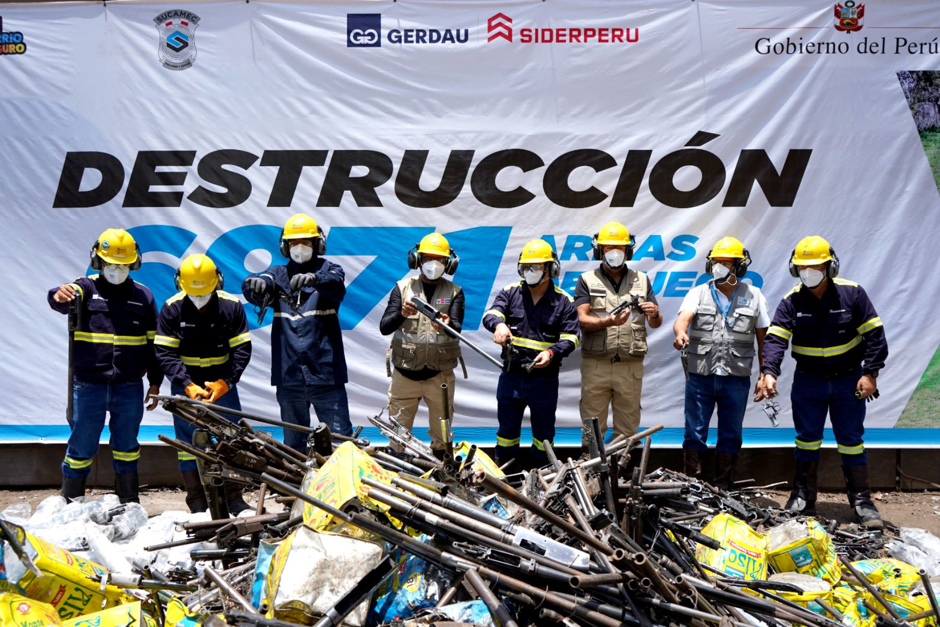
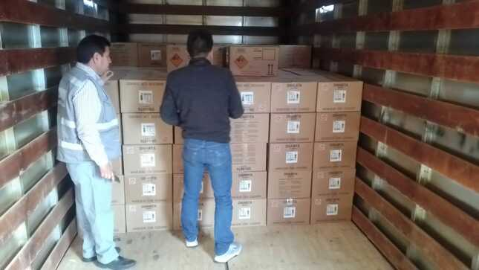
Acciones

Slide 46
Recomendaciones
Modificaciones a la Ley N°30299, Ley de armas de fuego, municiones, explosivos, productos pirotécnicos y materiales relacionados de uso civil (Artículo 7, 19, 21, 24, Disposición Complementaria Transitoria Cuarta).
Fortalecimiento de la Departamento de Investigación Contra el Tráfico Ilícito de Armas de Fuego, Municiones y Explosivos (DEPITIAME – PNP), mejorando las acciones contra el tráfico ilícito de armas, que coadyuven con la labor de la SUCAMEC.
Modificación normativa en comercio de armas, enfocado al mercado norteamericano.
Fortalecimiento de la capacidad operativa de la SUCAMEC(actualmente se cuenta con 32 personas para Lima y Callao; 34 personas a nivel nacional).
Implementación de nuevas sedes de la SUCAMEC a nivel nacional.

